Slide 1
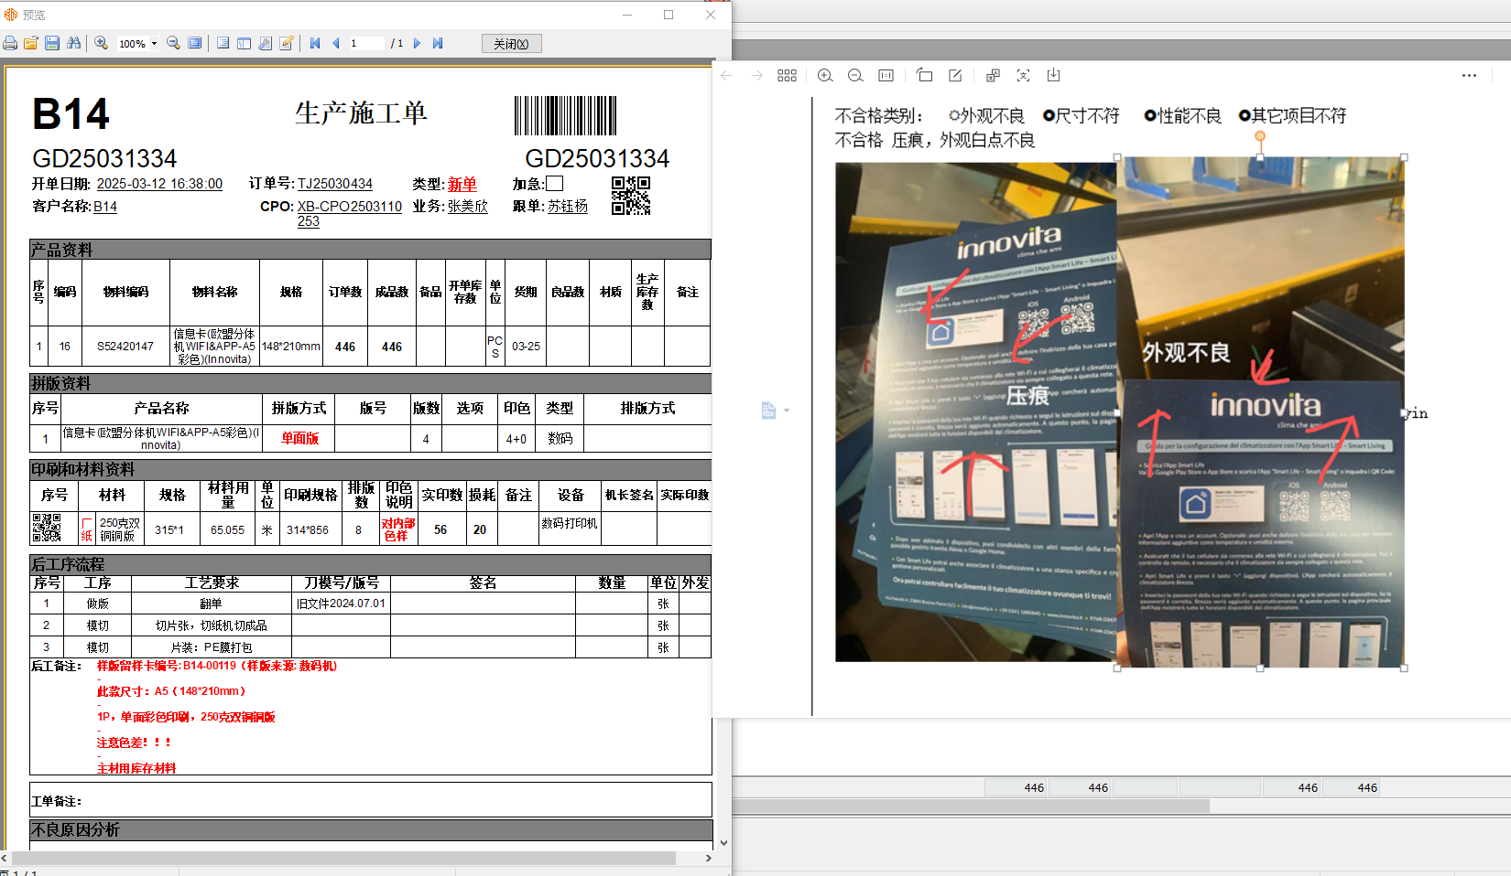
2025-03-17-客户投诉有压痕，外观白点不良，客户要求退货，重新挑选

Slide 2
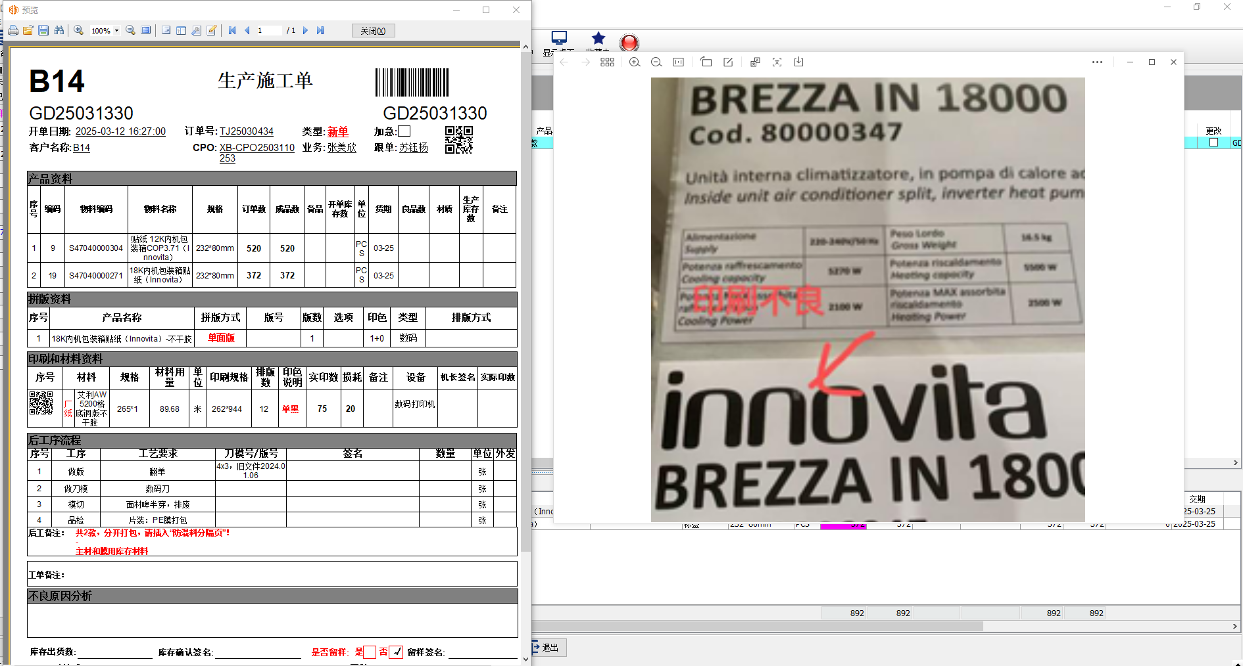
2025-03-17-客户反馈印刷不良，要求退货

Slide 3
2025-03-20-A125-1客户投诉没抖散

Slide 4
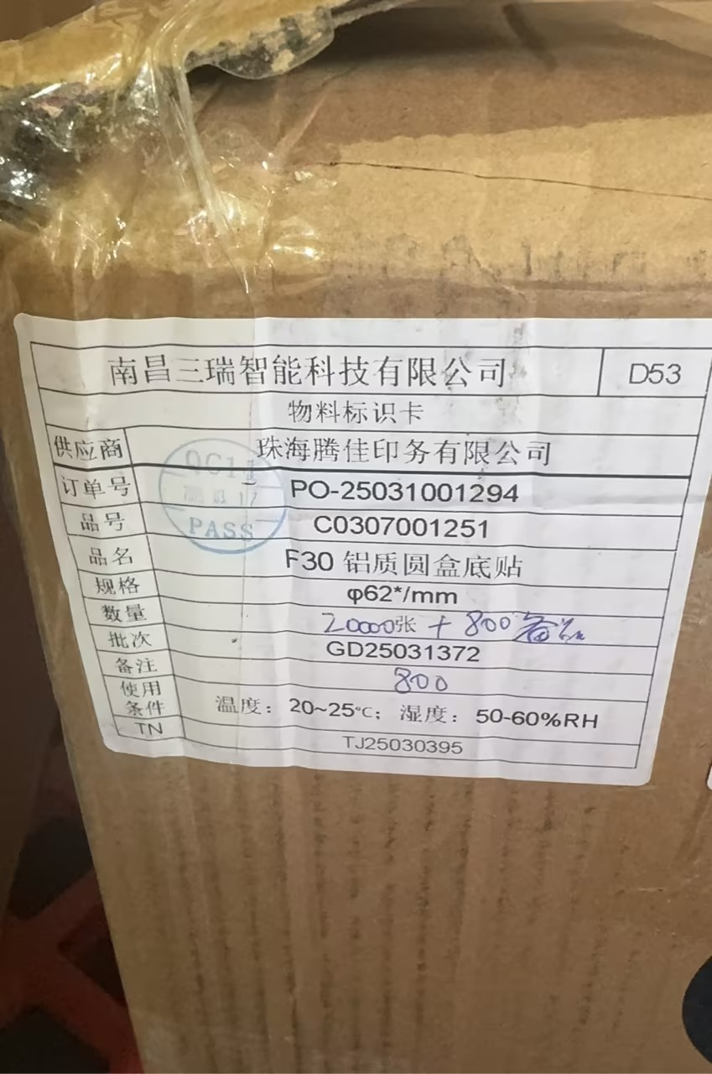
D53客户反馈没有送货单

